Slide 1
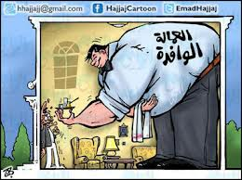
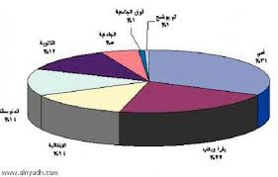

Slide 2
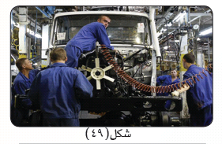
- لماذا يفد كثير من العمالة إلى بلادنا ؟
العمالة الوافدة

Slide 3
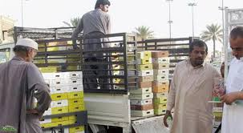
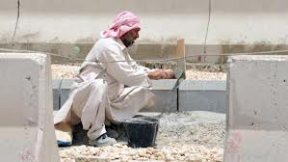
المملكة بحاجة للعمالة الوافدة
لإنجاز خطط التنمية الواسعة المتنوعة

Slide 4
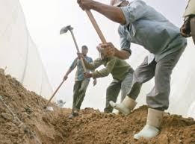
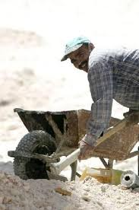
السعوديين لا يستطيعون أن يغطوا جميع المجالات وبالذات المهنية

Slide 5
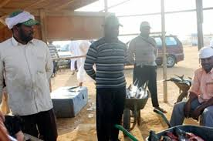
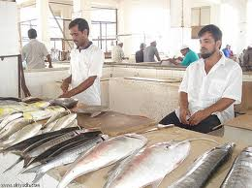
صدر قرار يقتضي تنظيم العمالة الوافدة إلى وطني وفقا للشريعة الإسلامية والأنظمة المعمول بها والمواثيق الدولية

Slide 6
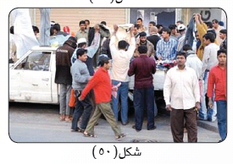
العمالة تأتي من دول عدة أهمها :
الهند
بنغلاديش
مصر
اليمن
باكستان

Slide 7
ولضخامة التنمية وتنوعها في وطني فإن عدد الوافدين كبير جدا وقد ترتب على ذلك وجود مشكلات مالية وسلوكية

Slide 8
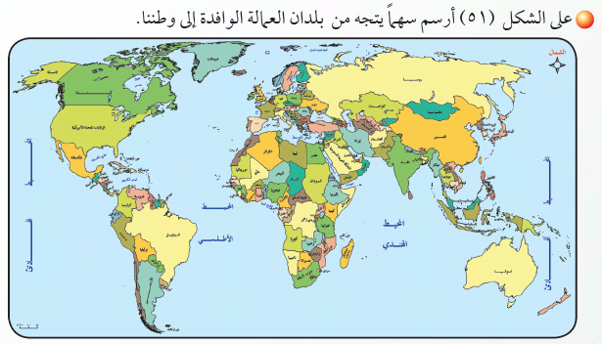

Slide 9
مشكلات العمالة الوافدة
- الجهل بأنظمة الوطن وتقاليده
- ممارسة تقاليد وعادات وافدة
- وجود عمالة سائبة يدعو عدم استثمارها إلى امتهانها أعمالا غير شريفة

Slide 10
- عدم ضبط الحسابات المالية في بعض المهن
- وجود عمالة رخيصة وغير ماهرة
- التحويلات المالية الضخمة مما يضعف الاقتصاد الوطني
مشكلات العمالة الوافدة

Slide 11
نشاط 2
عبري عن رأيك .. تجاه العمالة السعودية التي تدير المحلات التجارية
..............................................................................................................................

Slide 12
وإن كثرت مشكلات العمالة الوافدة لا بد أن يكون لها حلول ..!
تعاوني مع من بجوارك ..
في اقتراح حل لهذه المشكلات ...!

Slide 13
مقترحات حل المشكلات
تقوم الأجهزة الحكومية الاعلامية بنشر الوعي
وتقوم الاجهزة العمالية بتوضيح حقوق العمال وواجباتهم
وتقوم الاجهزة الامنية بحملات تفتيش للحد من المخالفات

Slide 14
من حلول مشكلة العمالة الوافدة :
تكثيف التدريب المهني للشباب السعودي
تطبيق نظام السعودة
نشر الوعي ضد السلوكيات السلبية
تحويلات العمالة تكون عن طريق المنشاة

Slide 15
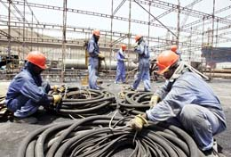
نشاط 3
أمامك صور لعمالة غير وطنية .. إذكري ايجابياتها وسلبياتها :

Slide 16
اعداد الطالبة سمية محمد
3/3

